Slide 1
Уменьшаемое. Вычитаемое. Разность.

Slide 2
Решите задачи.
У Ани было 5 карандашей, 3 она отдала Свете. Сколько карандашей осталось у Ани?
У Ани было 7 карандашей, а у Светы на 4 меньше. Сколько карандашей было у Светы?
У Ани было 4 карандаша, а у Светы 7. На сколько карандашей у Ани меньше, чем у Светы?
На дереве сидело 10 попугаев. Сначала улетело 4 попугая, а затем еще 3. Сколько попугаев осталось на дереве?

Slide 3
Решите примеры.
10-6-4=
5+5-9=
5+3-6=
9-8=
10-7=
9-5=
8-7=
8-4=
10-6+4=

Slide 4
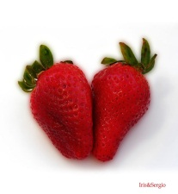
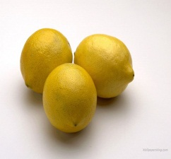
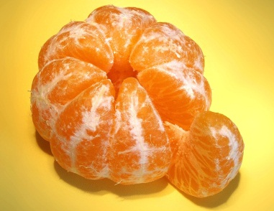
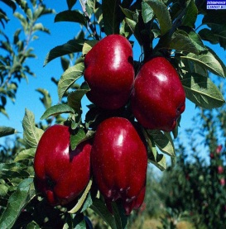
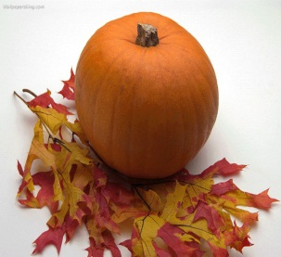
Составьте неравенства по картинке.

Slide 5
Составьте решение к задаче.
На столе лежало 7 апельсинов. Утром съели 4 апельсина. Сколько апельсинов осталось?

Slide 6
Компоненты вычитания.
Уменьшаемое
Вычитаемое
Разность
7 – 4 =3

Slide 7
Какой из компонентов вычитания отсутствует?
10- =3
7- =4
- 5= 5
10-6=
8-4=
- 7=2

